Slide 1
Android大作业
2017211309-2017211426-朱晓琦
2017211309-2017211415-胡安珂

Slide 2
分工
朱晓琦：项目主体架构+使用RecyclerView显示视频列表 +使用Glide加载封面图+显示每个视频必要的信息
（HTTP.java; MainActivity.java; OverviewAdapter.java; VideoInfo.java; CircleImageView.java; activity_main.xml; overview.xml）
胡安珂：点击进入视频+MyViewPager2全屏显示item+点击播放/暂停视频
（MyViewPager2.java; VideoAdapter.java; video.xml; video_item.xml)

Slide 3
创新点
通过HTTP请求访问API并且获取数据，非主线程进行网络请求，主线程页面渲染
页面间数据传递由gson与json转换完成
获取视频第一帧和第10s的帧作为封面
使用onClickListener实现视频的暂停和播放

Slide 4
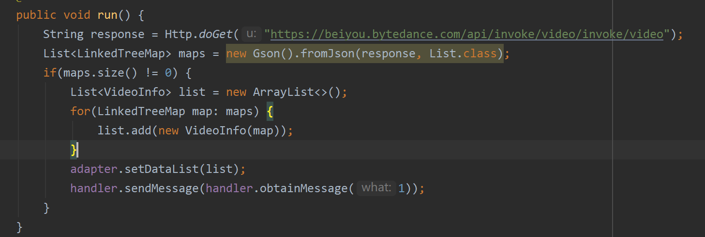
创新1：通过HTTP请求访问API并且获取数据，非主线程进行网络请求，主线程页面渲染
由于所给接口返回的是[]型的json结构，故设计HTTP类来实现接口请求
开辟新线程获取数据后发送消息给handler，让handler在主线程中进行页面渲染。

Slide 5
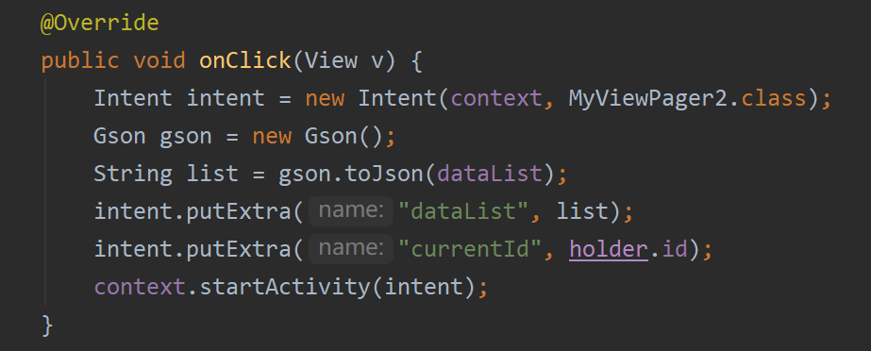
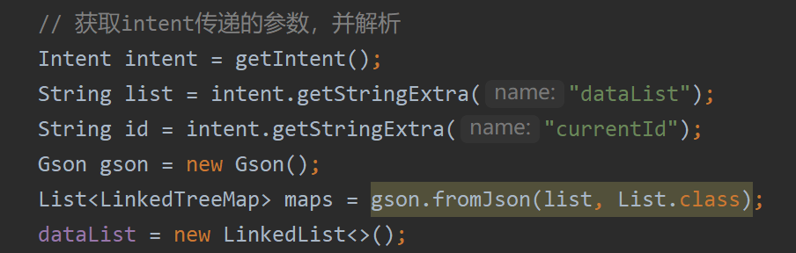
创新2：页面间数据传递由gson与json转换完成
第一个页面中将gson数据转为json数据
第二个页面从inten的extra中获取json数据再转回gson

Slide 6
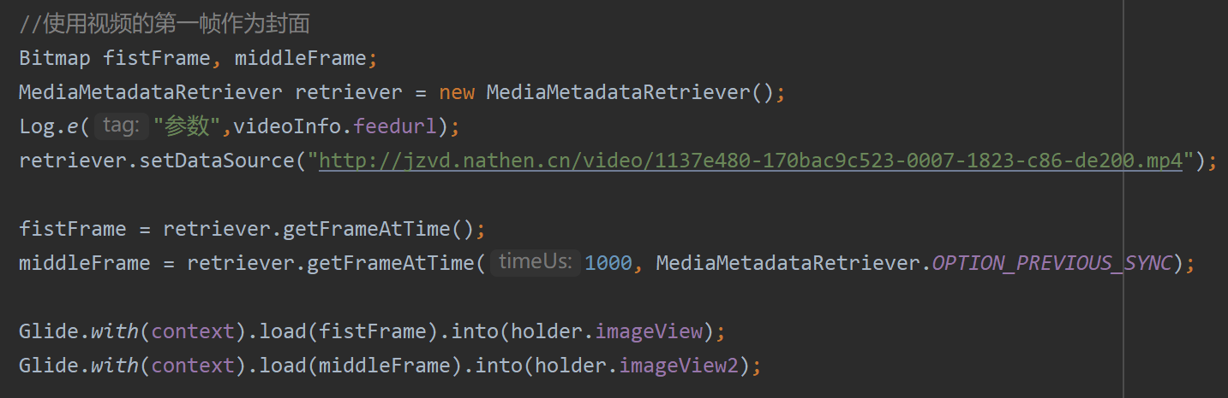
创新3：获取视频第一帧和第10s的帧作为封面
由于视频的第一帧过大过长，故使用第一帧和第10s的帧作为封面
OPTION_PREVIOUS_SYNC表示如果视频不够10s就用最后一帧

Slide 7
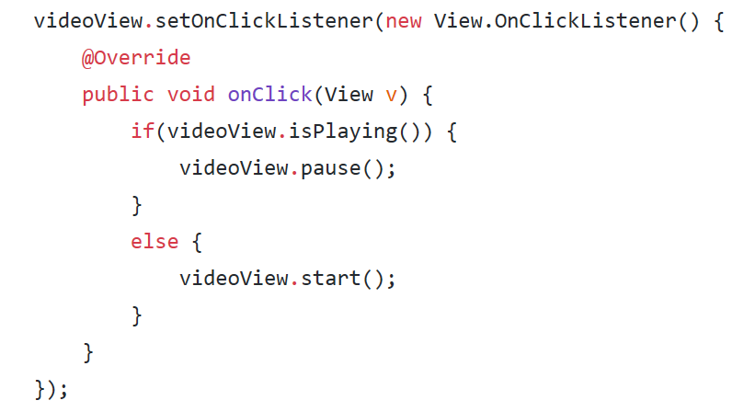
创新4：使用onClickListener实现视频的暂停和播放
原本使用MediaController实现视频的暂停和播放
后来为了实现点击屏幕播放/暂停视频，添加了onClickListener，却发现只能长按屏幕才能播放视频
原因是MediaController和onClickListener冲突
删除MediaController即可

Slide 8
难点
接口获取，非主线程进行网络请求，主线程进行页面渲染
头像形状设置
封面获取
MyViewPager2初始位置问题

Slide 9
难点1：接口获取，非主线程进行网络请求，主线程进行页面渲染
设计了HTTP类后，主线程无法进行网络请求
非主线程不能进行页面的渲染
解决办法：非主线程通过HTTP类获取数据，发送消息给handler，再由handler在主线程中进行页面的渲染

Slide 10
难点2：头像形状设置
头像设置成圆形失败
最终还是决定使用方形
解决办法：日后扩展功能时再改为圆形

Slide 11
难点3：封面获取
封面如果使用视频第一帧，太大太长
解决办法：获取视频第一帧和第10s的帧，作为视频封面
不足10s的视频使用第一帧和最后一帧。

Slide 12
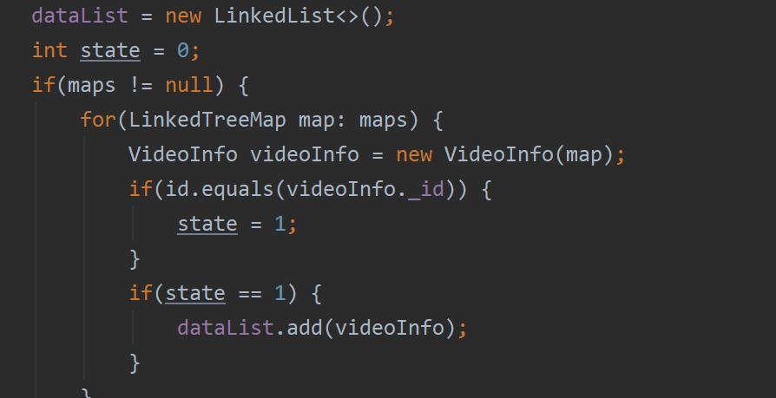
难点4： MyViewPager2初始位置问题
MyViewPager2初始位置不知该如何设置
解决办法：舍弃点击的目标位置之前的数据，当state为1时表示点击的目标位置已到，目标位置和后面的数据都被放入列表

